Slide 1
Codificadores e Decodificadores e Saídas de Alta Impedância
GSI008 – Sistemas Digitais
Universidade Federal de Uberlândia
Faculdade de Computação
Prof. Dr. rer. nat. Daniel D. Abdala

Slide 2
Na Aula Passada ...
Lab sobre circuitos aritméticos;
Implementação em VHDL.

Slide 3
Nesta Aula
Implementação de circuitos codificadores;
Codificador binário-BCD8421
Código Johnson;
Código Excesso de 3;
Código Gray;
Código ASCII;
Display de 7 segmentos;
Saídas de alta impedância (buffers).

Slide 4
Codificadores/Decodificadores
Circuitos combinacionais que transformam um código em outro;
As denominações codificador e decodificador dependem da base de referência;
Construídos a partir da tabela verdade dos códigos.

Slide 5
BCD 8421 – Excesso de 3
BCD 8421 |  |  |  | Excesso de 3
A | B | C | D | S3 | S2 | S1 | S0
0 | 0 | 0 | 0 | 0 | 0 | 1 | 1
0 | 0 | 0 | 1 | 0 | 1 | 0 | 0
0 | 0 | 1 | 0 | 0 | 1 | 0 | 1
0 | 0 | 1 | 1 | 0 | 1 | 1 | 0
0 | 1 | 0 | 0 | 0 | 1 | 1 | 1
0 | 1 | 0 | 1 | 1 | 0 | 0 | 0
0 | 1 | 1 | 0 | 1 | 0 | 0 | 1
0 | 1 | 1 | 1 | 1 | 0 | 1 | 0
1 | 0 | 0 | 0 | 1 | 0 | 1 | 1
1 | 0 | 0 | 1 | 1 | 1 | 0 | 0
1 | 0 | 1 | 0 | -- | -- | -- | --
1 | 0 | 1 | 1 | -- | -- | -- | --
1 | 1 | 0 | 0 | -- | -- | -- | --
1 | 1 | 0 | 1 | -- | -- | -- | --
1 | 1 | 1 | 0 | -- | -- | -- | --
1 | 1 | 1 | 1 | -- | -- | -- | --

Slide 6
BCD 8421 – Excesso de 3
Da tabela da verdade, extraímos as seguintes expressões de saída:
S3 = ĀBC̄D +ĀBCD̄+ĀBCD+AB̄C̄D̄+AB̄C̄D
S2 = ĀB̄C̄D +ĀB̄CD̄+ĀB̄CD+ĀBC̄D̄+AB̄C̄D
S1 = ĀB̄C̄D̄ +ĀB̄CD+ĀBC̄D̄+ĀBCD+AB̄C̄D̄
S0 = ĀB̄C̄D̄ +ĀB̄CD̄+ĀBC̄D̄+AB̄C̄D̄+ĀBCD̄

Slide 7
BCD 8421 – Excesso de 3
Após a simplificação, obtêm-se as seguintes expressões de saída:
S3 = A + BD + BC
S2 = B̄D + B̄C + BC̄D̄
S1 = C̄D̄ + CD = C⊗D
S0 = D̄

Slide 8
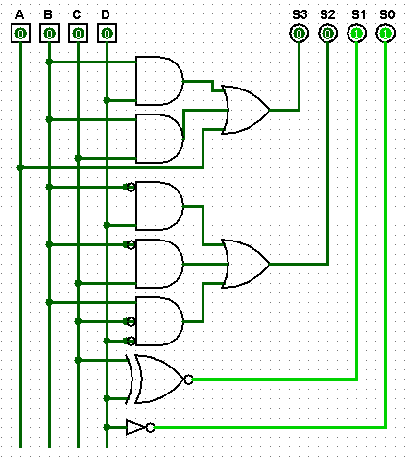
BCD 8421 – Excesso de 3

Slide 9
Excesso de 3 – BCD 8421
Excesso de 3 |  |  |  | Excesso de 3
A | B | C | D | S8 | S4 | S2 | S1
0 | 0 | 1 | 1 | 0 | 0 | 0 | 0
0 | 1 | 0 | 0 | 0 | 0 | 0 | 1
0 | 1 | 0 | 1 | 0 | 0 | 1 | 0
0 | 1 | 1 | 0 | 0 | 0 | 1 | 1
0 | 1 | 1 | 1 | 0 | 1 | 0 | 0
1 | 0 | 0 | 0 | 0 | 1 | 0 | 1
1 | 0 | 0 | 1 | 0 | 1 | 1 | 0
1 | 0 | 1 | 0 | 0 | 1 | 1 | 1
1 | 0 | 1 | 1 | 1 | 0 | 0 | 0
1 | 1 | 0 | 0 | 1 | 0 | 0 | 1
1 | 1 | 0 | 1 | -- | -- | -- | --
1 | 1 | 1 | 0 | -- | -- | -- | --
1 | 1 | 1 | 1 | -- | -- | -- | --
0 | 0 | 0 | 0 | -- | -- | -- | --
0 | 0 | 0 | 1 | -- | -- | -- | --
0 | 0 | 1 | 0 | -- | -- | -- | --

Slide 10
Excesso de 3 – BCD 8421
Da tabela verdade, obtêm-se as seguintes expressões de saída:
S8 = AB̄CD + ABC̄D̄
S4 = ĀBCD + AB̄C̄D̄ + AB̄C̄D + AB̄CD̄
S2 = ĀBC̄D + ĀBCD̄ + AB̄C̄D + AB̄CD̄
S1 = ĀBC̄D̄ + ĀBCD̄ + AB̄C̄D̄ + AB̄CD̄ + ABC̄D̄

Slide 11
Excesso de 3 – BCD 8421
Após a simplificação, obtêm-se as seguintes expressões de saída:
S8 = AB + ACD
S4 = B̄D̄ + AC̄D + BCD
S2 = C̄D + CD̄ = C⊕D
S1 = D̄

Slide 12
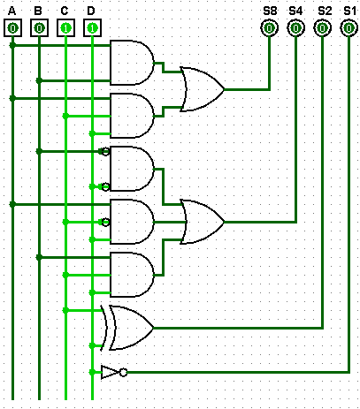
Excesso de 3 – BCD 8421

Slide 13
BCD8421 - 9876543210
BCD 8421 |  |  |  | 9876543210
A | B | C | D | S9 | S8 | S7 | S6 | S5 | S4 | S3 | S2 | S1 | S0
0 | 0 | 0 | 0 | 0 | 0 | 0 | 0 | 0 | 0 | 0 | 0 | 0 | 1
0 | 0 | 0 | 1 | 0 | 0 | 0 | 0 | 0 | 0 | 0 | 0 | 1 | 0
0 | 0 | 1 | 0 | 0 | 0 | 0 | 0 | 0 | 0 | 0 | 1 | 0 | 0
0 | 0 | 1 | 1 | 0 | 0 | 0 | 0 | 0 | 0 | 1 | 0 | 0 | 0
0 | 1 | 0 | 0 | 0 | 0 | 0 | 0 | 0 | 1 | 0 | 0 | 0 | 0
0 | 1 | 0 | 1 | 0 | 0 | 0 | 0 | 1 | 0 | 0 | 0 | 0 | 0
0 | 1 | 1 | 0 | 0 | 0 | 0 | 1 | 0 | 0 | 0 | 0 | 0 | 0
0 | 1 | 1 | 1 | 0 | 0 | 1 | 0 | 0 | 0 | 0 | 0 | 0 | 0
1 | 0 | 0 | 0 | 0 | 1 | 0 | 0 | 0 | 0 | 0 | 0 | 0 | 0
1 | 0 | 0 | 1 | 1 | 0 | 0 | 0 | 0 | 0 | 0 | 0 | 0 | 0
1 | 0 | 1 | 0 | -- | -- | -- | -- | -- | -- | -- | -- | -- | --
1 | 0 | 1 | 1 | -- | -- | -- | -- | -- | -- | -- | -- | -- | --
1 | 1 | 0 | 0 | -- | -- | -- | -- | -- | -- | -- | -- | -- | --
1 | 1 | 0 | 1 | -- | -- | -- | -- | -- | -- | -- | -- | -- | --
1 | 1 | 1 | 0 | -- | -- | -- | -- | -- | -- | -- | -- | -- | --
1 | 1 | 1 | 1 | -- | -- | -- | -- | -- | -- | -- | -- | -- | --

Slide 14
BCD8421 - 9876543210
Da tabela verdade, extraímos as seguintes expressões:
S1 = ĀB̄C̄D
S2 = ĀB̄CD̄
S3 = ĀB̄CD
S4 = ĀBC̄D̄
S5 = ĀBC̄D
S6 = ĀBCD̄
S7 = ĀBCD
S8 = AB̄C̄D̄
S9 = AB̄C̄D
S0 = ĀB̄C̄D̄
Transpondo cada saída para um diagrama de Veitch-Karnaugh, obtemos:

Slide 15
BCD8421 - 9876543210
S1 = ĀB̄C̄D
S2 = B̄CD̄
S3 = B̄CD
S4 = BC̄D̄
S5 = BC̄D
S6 = BCD̄
S7 = BCD
S8 = AC̄D̄
S9 = AC̄D
S0 = ĀB̄C̄D̄
*obs: note que para obter as simplificações acima utilizamos os estados don’t care:

Slide 16
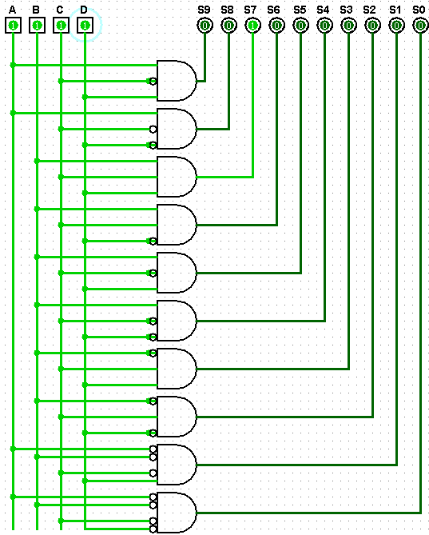
BCD8421 - 9876543210

Slide 17
Decodificador BCD 8421 para 2 entre 5
BCD 8421 |  |  |  | 2 entre 5
A | B | C | D | S4 | S3 | S2 | S1 | S0
0 | 0 | 0 | 0 | 0 | 0 | 0 | 1 | 1
0 | 0 | 0 | 1 | 0 | 0 | 1 | 0 | 1
0 | 0 | 1 | 0 | 0 | 0 | 1 | 1 | 0
0 | 0 | 1 | 1 | 0 | 1 | 0 | 0 | 1
0 | 1 | 0 | 0 | 0 | 1 | 0 | 1 | 0
0 | 1 | 0 | 1 | 0 | 1 | 1 | 0 | 0
0 | 1 | 1 | 0 | 1 | 0 | 0 | 0 | 1
0 | 1 | 1 | 1 | 1 | 0 | 0 | 1 | 0
1 | 0 | 0 | 0 | 1 | 0 | 1 | 0 | 0
1 | 0 | 0 | 1 | 1 | 1 | 0 | 0 | 0
1 | 0 | 1 | 0 | -- | -- | -- | -- | --
1 | 0 | 1 | 1 | -- | -- | -- | -- | --
1 | 1 | 0 | 0 | -- | -- | -- | -- | --
1 | 1 | 0 | 1 | -- | -- | -- | -- | --
1 | 1 | 1 | 0 | -- | -- | -- | -- | --
1 | 1 | 1 | 1 | -- | -- | -- | -- | --

Slide 18
BCD 8421 - Johnson
BCD 8421 |  |  |  | Johnson
A | B | C | D | S4 | S3 | S2 | S1 | S0
0 | 0 | 0 | 0 | 0 | 0 | 0 | 0 | 0
0 | 0 | 0 | 1 | 0 | 0 | 0 | 0 | 1
0 | 0 | 1 | 0 | 0 | 0 | 0 | 1 | 1
0 | 0 | 1 | 1 | 0 | 0 | 1 | 1 | 1
0 | 1 | 0 | 0 | 0 | 1 | 1 | 1 | 1
0 | 1 | 0 | 1 | 1 | 1 | 1 | 1 | 1
0 | 1 | 1 | 0 | 1 | 1 | 1 | 1 | 0
0 | 1 | 1 | 1 | 1 | 1 | 1 | 0 | 0
1 | 0 | 0 | 0 | 1 | 1 | 0 | 0 | 0
1 | 0 | 0 | 1 | 1 | 0 | 0 | 0 | 0
1 | 0 | 1 | 0 | -- | -- | -- | -- | --
1 | 0 | 1 | 1 | -- | -- | -- | -- | --
1 | 1 | 0 | 0 | -- | -- | -- | -- | --
1 | 1 | 0 | 1 | -- | -- | -- | -- | --
1 | 1 | 1 | 0 | -- | -- | -- | -- | --
1 | 1 | 1 | 1 | -- | -- | -- | -- | --

Slide 19
BCD 8421 - Gray
BCD 8421 |  |  |  | Gray
A | B | C | D | S3 | S2 | S1 | S0
0 | 0 | 0 | 0 | 0 | 0 | 0 | 0
0 | 0 | 0 | 1 | 0 | 0 | 0 | 1
0 | 0 | 1 | 0 | 0 | 0 | 1 | 1
0 | 0 | 1 | 1 | 0 | 0 | 1 | 0
0 | 1 | 0 | 0 | 0 | 1 | 1 | 0
0 | 1 | 0 | 1 | 0 | 1 | 1 | 1
0 | 1 | 1 | 0 | 0 | 1 | 0 | 1
0 | 1 | 1 | 1 | 0 | 1 | 0 | 0
1 | 0 | 0 | 0 | 1 | 1 | 0 | 0
1 | 0 | 0 | 1 | 1 | 1 | 0 | 1
1 | 0 | 1 | 0 | 1 | 1 | 1 | 1
1 | 0 | 1 | 1 | 1 | 1 | 1 | 0
1 | 1 | 0 | 0 | 1 | 0 | 1 | 0
1 | 1 | 0 | 1 | 1 | 0 | 1 | 1
1 | 1 | 1 | 0 | 1 | 0 | 0 | 1
1 | 1 | 1 | 1 | 1 | 0 | 0 | 0

Slide 20
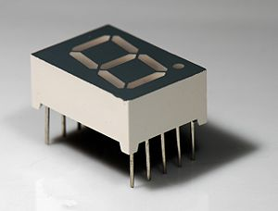
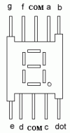
Display de 7 Segmentos
Componente eletrônico muito comum
Possibilita a apresentação de dígitos
TTL TIL321
a
f
b
g
e
c
d

Slide 21
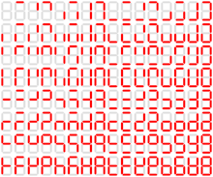
Display de 7 Segmentos

Slide 22
Display de 7 Segmentos
a
a
a
a
a
f
b
f
b
f
b
f
b
f
b
g
g
g
g
g
e
c
e
c
e
c
e
c
e
c
d
d
d
d
d
a
a
a
a
a
f
b
f
b
f
b
f
b
f
b
g
g
g
g
g
e
c
e
c
e
c
e
c
e
c
d
d
d
d
d

Slide 23
Decimal – 7 Segmentos
Decimal | 7 Segmentos
 | a | b | c | d | e | f | g
0 | 1 | 1 | 1 | 1 | 1 | 1 | 0
1 | 0 | 1 | 1 | 0 | 0 | 0 | 0
2 | 1 | 1 | 0 | 1 | 1 | 0 | 1
3 | 1 | 1 | 1 | 1 | 0 | 0 | 1
4 | 0 | 1 | 1 | 0 | 0 | 1 | 1
5 | 1 | 0 | 1 | 1 | 0 | 1 | 1
6 | 1 | 0 | 1 | 1 | 1 | 1 | 1
7 | 1 | 1 | 1 | 0 | 0 | 0 | 0
8 | 1 | 1 | 1 | 1 | 1 | 1 | 1
9 | 1 | 1 | 1 | 1 | 0 | 1 | 1

Slide 24
Decimal – 7 Segmentos
Decimal | BCD 8421 |  |  |  | 7 Segmentos
 | A | B | C | D | a | b | c | d | e | f | g
0 | 0 | 0 | 0 | 0 | 1 | 1 | 1 | 1 | 1 | 1 | 0
1 | 0 | 0 | 0 | 1 | 0 | 1 | 1 | 0 | 0 | 0 | 0
2 | 0 | 0 | 1 | 0 | 1 | 1 | 0 | 1 | 1 | 0 | 1
3 | 0 | 0 | 1 | 1 | 1 | 1 | 1 | 1 | 0 | 0 | 1
4 | 0 | 1 | 0 | 0 | 0 | 1 | 1 | 0 | 0 | 1 | 1
5 | 0 | 1 | 0 | 1 | 1 | 0 | 1 | 1 | 0 | 1 | 1
6 | 0 | 1 | 1 | 0 | 1 | 0 | 1 | 1 | 1 | 1 | 1
7 | 0 | 1 | 1 | 1 | 1 | 1 | 1 | 0 | 0 | 0 | 0
8 | 1 | 0 | 0 | 0 | 1 | 1 | 1 | 1 | 1 | 1 | 1
9 | 1 | 0 | 0 | 1 | 1 | 1 | 1 | 1 | 0 | 1 | 1
-- | 1 | 0 | 1 | 0 | -- | -- | -- | -- | -- | -- | --
-- | 1 | 0 | 1 | 1 | -- | -- | -- | -- | -- | -- | --
-- | 1 | 1 | 0 | 0 | -- | -- | -- | -- | -- | -- | --
-- | 1 | 1 | 0 | 1 | -- | -- | -- | -- | -- | -- | --
-- | 1 | 1 | 1 | 0 | -- | -- | -- | -- | -- | -- | --
-- | 1 | 1 | 1 | 1 | -- | -- | -- | -- | -- | -- | --

Slide 25
Decimal – 7 Segmentos
Extraindo os mintermos para cada uma das saídas e simplificando, obtêm-se:
a = A + C + BD + BD = A + C + B ⊗ D
b = B + C̄D̄ + CD = B + C ⊗ D
c = C̄ + B + D
d = A + B̄D̄ + B̄C + CD̄ + BC̄D
e = B̄D̄ + CD̄
f = A + C̄D̄ + BC̄ + BD̄
g = A + C̄B + B̄C + D̄C = A + D̄C + B⊕C

Slide 26
Saída 3-State
Portas lógicas com saída 3-state permitem a geração de valores 0, 1 ou Z.
O estado Z é considerado como uma saída desconectada do resto do circuito, pois esta se apresenta em um estado de alta impedância.
A real intenção do terceiro estado (Z) é para efetivamente remover a influência de uma dada parte do circuito do restante.
Permitem a implementação eficiente de multiplexadores

Slide 27
Saída 3-State
‘A’ = entrada
‘B’ = saída
‘A’ = ‘C’ se ‘B’ = 1
‘A’ = Z se ‘B’ = 0

Slide 28
Circuitos para Habilitar e Desabilitar
Idea: projetar um circuito que receba como entrada um sinal de controle Ctr e um sinal de dados Dta. Dta será copiado para a saída do circuito apenas de Ctr estiver habilitado.
S = Dta, se Ctr = 1
Dta
S
S = Z, se Ctr = 0
Ctr

Slide 29
Decodificador 7 Segmentos com Buffers 3-State
BCD 8421 |  |  |  | enable
A | B | C | D | E
0 | 0 | 0 | 0 | 0
0 | 0 | 0 | 1 | 0
0 | 0 | 1 | 0 | 0
0 | 0 | 1 | 1 | 0
0 | 1 | 0 | 0 | 0
0 | 1 | 0 | 1 | 0
0 | 1 | 1 | 0 | 0
0 | 1 | 1 | 1 | 0
1 | 0 | 0 | 0 | 0
1 | 0 | 0 | 1 | 0
1 | 0 | 1 | 0 | 1
1 | 0 | 1 | 1 | 1
1 | 1 | 0 | 0 | 1
1 | 1 | 0 | 1 | 1
1 | 1 | 1 | 0 | 1
1 | 1 | 1 | 1 | 1
ĀB̄CD̄
AB̄CD
ABC̄D̄
ABC̄D
ABCD̄
ABCD
C̄
C
1
1
B̄
Ā
1
1
1
1
B
A
B̄
D̄
D
D̄
E = AC + AB

Slide 30
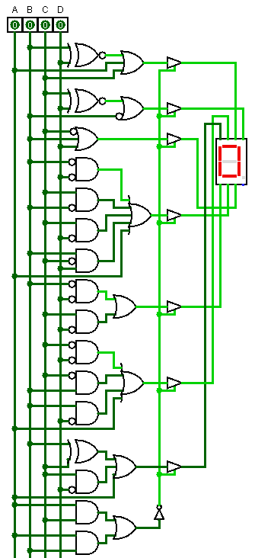
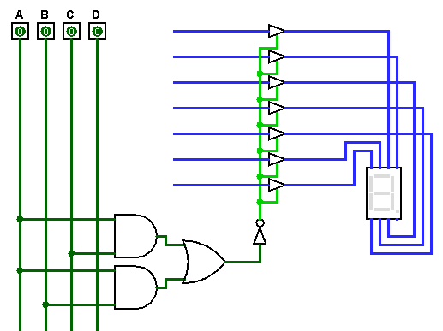
Decodificador 7 Segmentos com Buffers 3-State

Slide 31
Pro lar
Leitura (Tocci): 4.4 (pp. 106)
Leitura (Capuano): 5.2 – 5.2.10 (pp. 145 - 161 )
Exercícios (Capuano:) 5.2.11 (pp. 168)

Slide 32
Extra!!!
Será considerado para fins de ajuste de notas;
Individual;
Monte a tabela, simplifique os MinTermos e construa o circuito de todos os codificadores e decodificadores apresentados nesta aula.

Slide 33
Bibliografia Comentada
TOCCI, R. J., WIDMER, N. S., MOSS, G. L. Sistemas Digitais – Princípios e Aplicações. 11ª Ed. Pearson Prentice Hall, São Paulo, S.P., 2011, Brasil.
CAPUANO, F. G., IDOETA, I. V. Elementos de Eletrônica Digital. 40ª Ed. Editora Érica. São Paulo. S.P. 2008. Brasil.

